Slide 1

Erfahrungsberichte und Umsetzung im Betrieb
Förderung durch Bund und Kantone
Cäcilia Märki, Leiterin Grundkompetenzen SVEB
26. April 2022, Luzern

Slide 2
Agenda
Rolle des SVEB
Erfahrungsberichte aus Betrieben
Nutzen für Betriebe und Mitarbeitende
Erfolgsfaktoren für die Umsetzung im Betrieb
Warum unterstützt der Bund/Kantone?
Wie unterstützt der Bund/Kanton?
Zwischenfazit von «Einfach besser! ... am Arbeitsplatz!

Slide 3
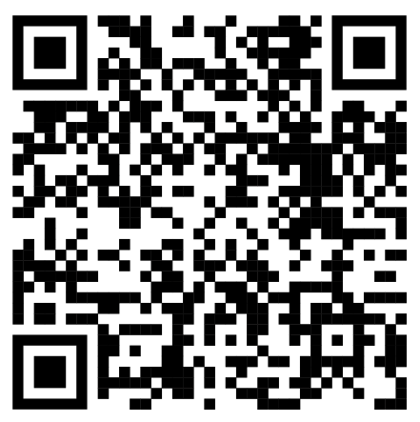
Massgeschneiderte Sprachförderung
Arbeitsanweisungen verstehen, lesen, nachfragen sowie schriftliche Aufgaben
Interne Kommunikation, Redemittel und Wortschatz für den Arbeitsplatz
Berichte verfassen usw.
Produktionspläne inkl. Zahlen, Zeiten, Piktogramme usw.
Authentisches Material mit Arbeitsplatzbezug
Wolfensberger AG
Nussbaum AG
Schwarz AG
Victorinox

Slide 4
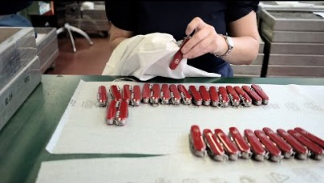
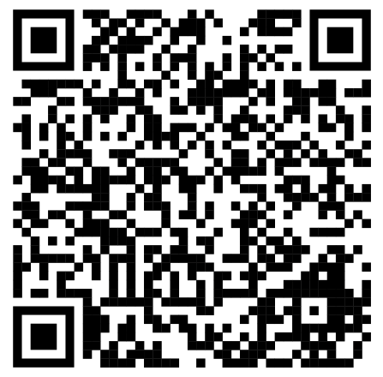
Frau Mujic, Herr Alic, Mitarbeitende bei Victorinox

Slide 5
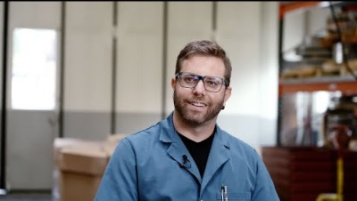
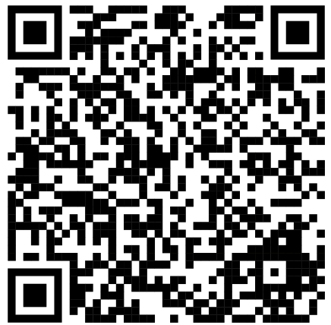
Daniel Stössel, Abteilungsleiter Härterei bei Victorinox

Slide 6
Sprachförderung / Automatisierung
Sprache ist Grundlage dafür, dass ausführende Mitarbeitende Automatisierungs- und Digitalisierungsprozesse bewältigen können. Damit gehen auch höhere Anforderungen ans Lesen und Schreiben einher (E-mails lesen und schreiben, digitale Berichte und Tabellen usw.).
Victorinox
Maxon Motors
Nussbaum AG

Slide 7

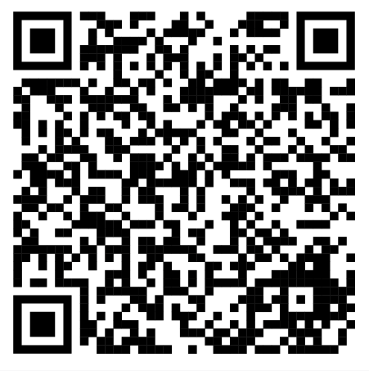
Robert Heinzer, Chief Human Resource Officer bei Victorinox

Slide 8
Automatisierung / Digitalisierung
Umstellung auf digitale Prozesse erfordert neue und andere Skills von den Mitarbeitenden
Zweifel Pomy Chips
Fraisa SA
Trisa
IKEA
Notes:
Zweifel Pomy Chips: Automatisierung der Endverpackung
Fraisa SA: elektronisches Dokumentenmanagement
Trisa: dito und elektronisches Personalsystem (einloggen in Portal, Formulare und div. Unterlagen ausfüllen und einreichen usw) Herr Jenni, Luzerner Berufsbildungsgespräche 2020... Logistiklösungen: Maschinen bedienen mit digitalem Endgerät – Anlagenführer
Migros – Windows 10 – Umstellung begleitet: Office Kurse – Klima, das die Leute motiviert hat - Lustprinzip entstanden – Bund -
Business Intelligenz für alle Kompetenzstufen
IKEA

Slide 9
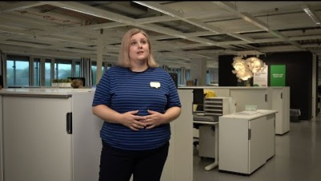
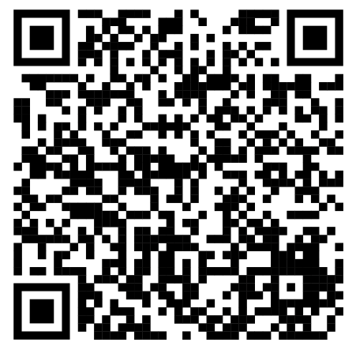
Tabea Rinn, Talent Development Manager bei IKEA

Slide 10
Anschluss an den Berufsabschluss für Erwachsene
Einzelne Mitarbeitende haben das Zeug, in den Berufsabschluss für Erwachsene einzusteigen.
Maxon Motors
Victorinox
Nussbaum AG

Slide 11
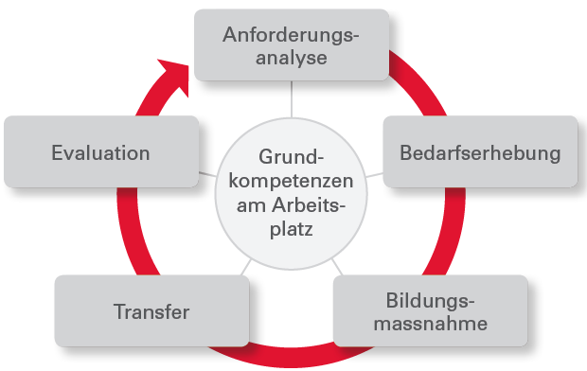
Massgeschneiderte Kurse!
Was bedeutet das?
Kursinhalte an konkrete Arbeitsplätze und
Lernbedarf der einzelnen Mitarbeitenden angepasst
Ausgangslage sind Anforderungen an den Arbeitsplätzen (Situationen): Verstehen, Sprechen, Lesen, Schreiben, Rechnen und Anwenden von digitalen Technologien
Transferaufgaben schon während dem Kurs: das was gelernt wird, kann am Arbeitsplatz direkt umgesetzt werden
–> steile Lernkurve, hohe Motivation
Keine Schulbücher: authentische Materialien aus dem Betrieb

Slide 12
Nutzen für Betriebe
Qualitätssicherung
Höhere Produktivität
Betriebsinterne Kommunikation und Arbeitsabläufe
Entlastung der Vorgesetzten
Weniger Arbeitsunfälle und Absenzen
Flexibilität / Bereitschaft neue Aufgaben zu übernehmen
Stellenbesetzung aus eigenen Reihen bis zum Berufsabschluss für Erwachsene (Fachkräftemangel)

Slide 13
Nutzen für Mitarbeitende
Flexibilität
Mehr Selbstvertrauen / Sicherheit
Sich einbringen können
«Lernen ist was für mich» - weiterlernen
Wertschätzung / Loyalität
Privater Nutzen für Mitarbeitende

Slide 14
Warum unterstützt der Bund?
Fachkräftemangel
Digitalisierung / Automatisierung
Ältere Arbeitnehmende

Slide 15
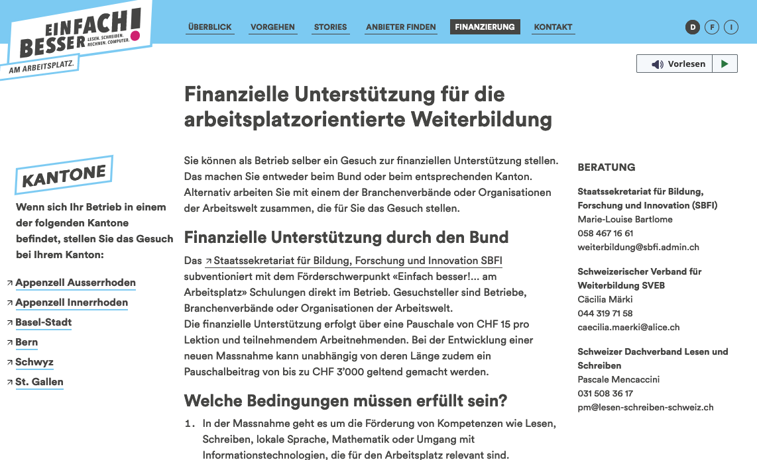
Wie unterstützt der Bund?
Konditionen des Bundes
Betriebe sind Gesuchsteller
  einreichen beim SBFI
Grundkompetenzen
20-40 Einheiten
3-12 Teilnehmende
Arbeitszeit
Bund bezahlt nachschüssig
  3000 CHF pauschal für Kursentwicklung
  15 CHF pro TN-Einheit

Slide 16
Was ist bisher gelaufen bei ?
212 Gesuche per Ende März 2022
2,4 Mio Franken für 116 Betriebe verfügt
  davon 1.1 Mio Franken ausbezahlt
  damit wurden 2020 Mitarbeitende gefördert
Corona-Effekt

Slide 17
Erfolgsfaktoren
Weiterbildungskultur
Kurs gut im Betrieb verankert, betriebsinterne Koordination
Zusammenarbeit mit Weiterbildungsanbieter
Anschlusslösungen zum Weiterlernen

Slide 18
Weiterlernen: Kantone LU / SZ /ZG
Grundkompetenzen nachhaltig verbessern
  «Lesen und Schreiben für deutschsprachige Erwachsene», WBZ Luzern (Deutschsprachig oder ab Niveau B1)
Unterstützung beim Einstieg in den Berufsabschluss für Erwachsene
  «Basiskurs Grundkompetenzen für Erwachsene», WBZ Luzern
  (Deutschsprachig oder ab Niveau B1)
  «Vorbereitungskurs Grundkompetenzen für Erwachsene», BBZ Goldau(Deutschsprachig oder ab Niveau B1)

Slide 19

Weiterlernen: Kantone Luzern
Weiterlernen mit Bildungsgutscheinen
  Grosse Auswahl an Kursen für Bewohnende des Kt. Luzern unter:
  https://www.besser-jetzt.ch/kanton_luzern_einstieg.cfm
  Bildungsgutscheine im Kt. Schwyz und Zug in Vorbereitung

Slide 20
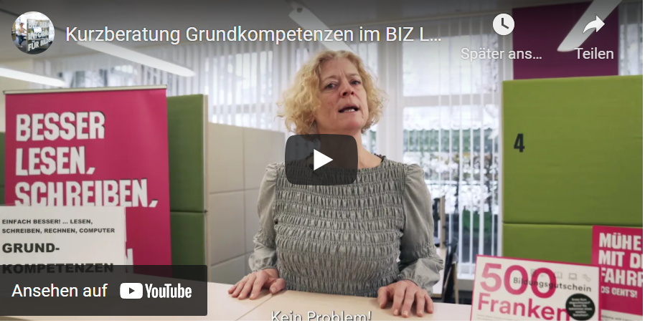
Beratungsangebot im Kanton Luzern
Kurzberatung BIZ
nationale Hotline: 0800 47 47 47
Kurzberatung im BIZ LU: 15 - 20 Minuten
Kostenlos, ohne Voranmeldung

Slide 21

Alle Informationen zugänglich auf der
Informations- und Kommunikationsplattform
«Einfach besser! ... am Arbeitsplatz»
Kontaktpersonen für persönliche Beratung

Slide 22

LinkedIn-Auftritt folgen:
https://www.linkedin.com/showcase/%C2%ABeinfach-besser-am-arbeitsplatz%C2%BB

Slide 23
Schweizerischer Verband für Weiterbildung SVEB
Oerlikonerstrasse 38
8057 Zürich
Cäcilia Märki
caecilia.maerki@alice.ch
044 319 71 58
www.alice.ch

